Slide 1
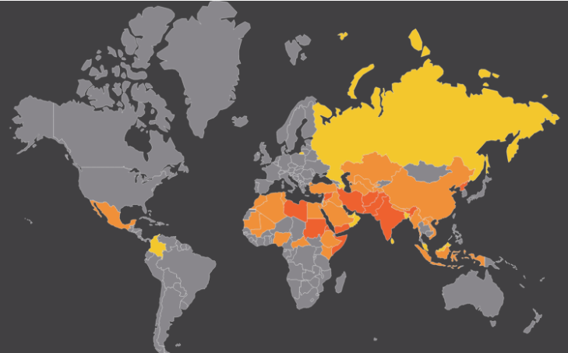
UMA IGREJA QUE NÃO TEME A PERSEGUIÇÃO
Lição 7 – Eldon Junior

Slide 2
Texto Áureo
"Porém, respondendo Pedro e os apóstolos, disseram: Mais importa obedecer a Deus do que aos homens". (At 5.29)

Slide 3
Introdução
Desde os seus primeiros dias, a Igreja enfrentou oposição e perseguição (At 4.1-3; At 5.17-18).
A fé cristã inverte os valores do mundo: “Bem-aventurados os que sofrem perseguição por causa da justiça” (Mt 5.10).
O confronto entre o Reino de Deus e o sistema secular é inevitável.

Slide 4
A Igreja não anda segundo o curso deste mundo (Ef 2.2) — é contracultural e, por isso, sempre será perseguida.
Mas ela não está desamparada. O Deus da Igreja é o Deus que a defende, capacita e sustenta.
Assim como fez com a igreja primitiva, Deus continua capacitando com poder, coragem e sabedoria os que enfrentam a perseguição por amor ao Evangelho.

Slide 5
A IGREJA PERSEGUIDA

Slide 6
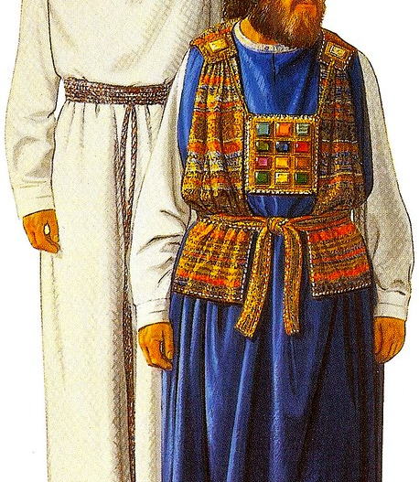
1. OS PERSEGUIDORES
Sacerdotes:
Controlavam o culto e os rituais do Templo. Temiam perder o prestígio religioso.
Justino Mártir relata que muitos judeus “amavam mais a glória dos homens que a de Deus”.

Slide 7
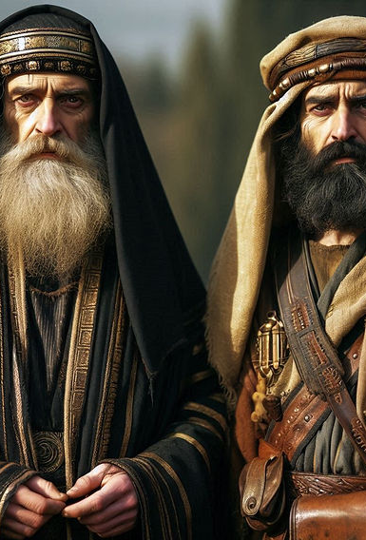
1. OS PERSEGUIDORES
Saduceus:
Uma elite racionalista, negavam a ressurreição (At 23.8).
O crescimento cristão contrariava seu poder teológico e político.
Orígenes afirma que “os saduceus representavam o ceticismo e o orgulho humano”.

Slide 8
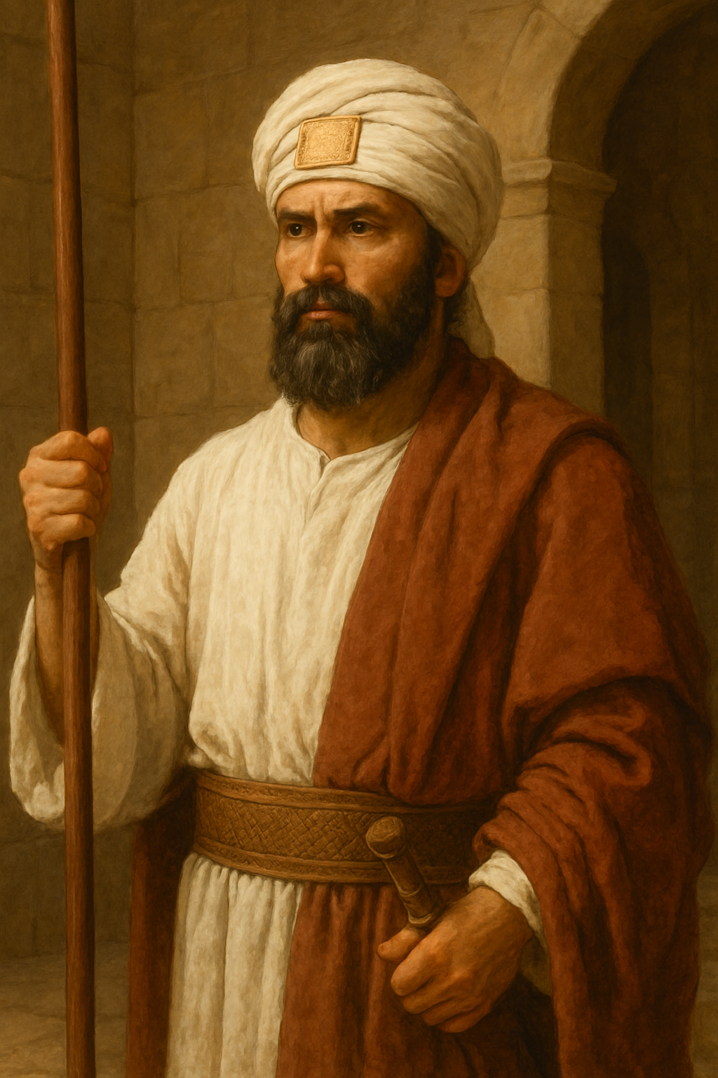
1. OS PERSEGUIDORES
Capitão do templo:
Um comandante militar religioso, responsável pela ordem no templo.
Temia distúrbios causados pelos apóstolos.
F. F. Bruce explica que “os capitães agiam em nome da ordem, mas serviam ao sistema opressor”.

Slide 9
2. A ESFERA DA PERSEGUIÇÃO
RELIGIOSA
A degradação do sistema farisaico:
práticas vazias, hipocrisia (Mt 23.27-28).
O crescimento do Cristianismo se deu
pelo testemunho com poder:
Atos 2: conversões em massa
Atos 3-4: sinais e maravilhas

Slide 10

2. A ESFERA DA PERSEGUIÇÃO
Ação do Espírito Santo:
At 4.31 – “tendo orado... todos foram cheios do Espírito Santo”.
At 5.12 – “muitos sinais e prodígios eram feitos”.
Ireneu de Lyon: “Onde o Espírito está, ali há renovação, poder e verdade”.

Slide 11
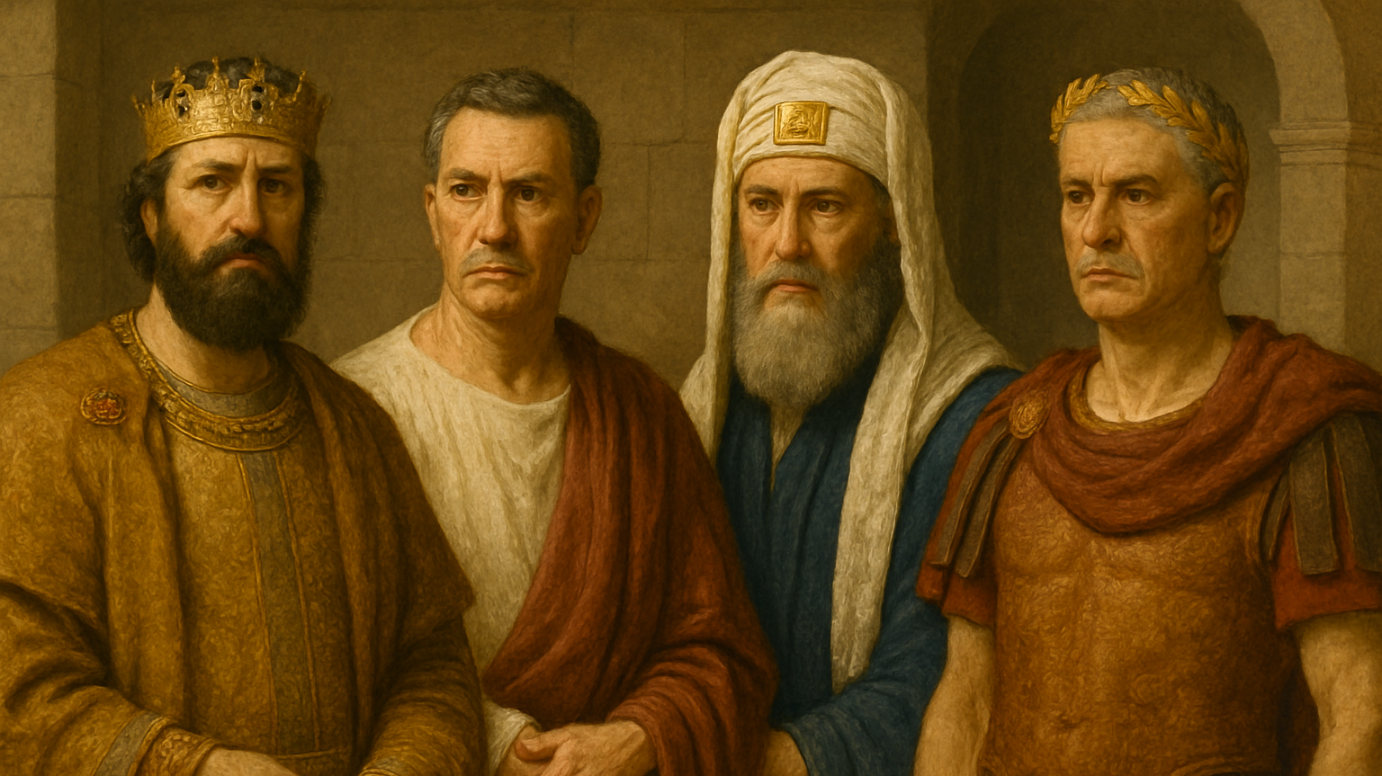
2. A ESFERA DA PERSEGUIÇÃO
POLÍTICA
Governantes da época:
Herodes Agripa, Pôncio Pilatos, Caifás (religioso-político), César (Império Romano)
O Império via o Cristianismo como ameaça à ordem.

Slide 12
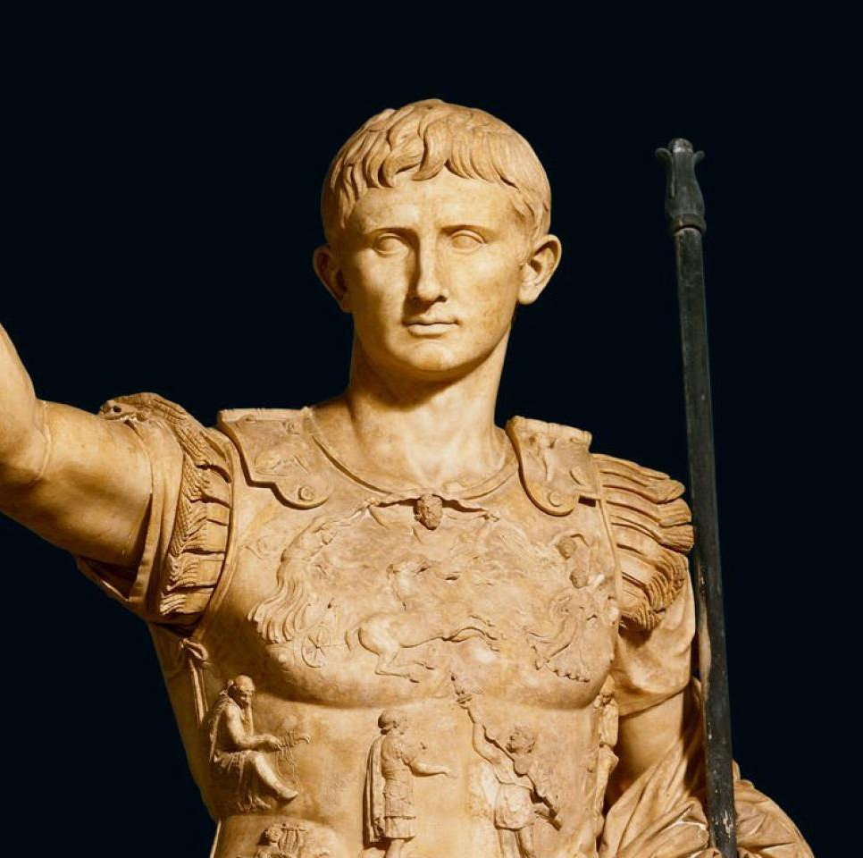
2. A ESFERA DA PERSEGUIÇÃO
A perseguição se dá por:
Rejeição ao culto
imperial (os cristãos não
adoravam o imperador).
Crescimento rápido e descontrolado.

Slide 13
2. A ESFERA DA PERSEGUIÇÃO
Tertuliano afirmou: “O sangue dos mártires é a semente da Igreja”.
Obras recomendadas:
“História Eclesiástica” – Eusébio de Cesareia
“Apologia” – Justino Mártir

Slide 14
3. A IGREJA SEMPRE ENFRENTARÁ PERSEGUIÇÃO
A Igreja acolhe todos, mas não aceita tudo — mantém princípios inegociáveis (2Tm 3.12).
Rotulada como:
“Antiquada” – por manter doutrinas milenares
“Preconceituosa” – por confrontar o pecado
“Indesejada” – por não se dobrar ao sistema

Slide 15

3. A IGREJA SEMPRE ENFRENTARÁ PERSEGUIÇÃO
Na época da Igreja Primitiva:
Falsos testemunhos (At 6.13)
Ameaças e prisões (At 4.18; At 5.28)
Saulo, o perseguidor:
Fariseu zeloso (Fp 3.5), cidadão romano (At 22.28)
Motivação: zelo pela Lei (Gl 1.13-14)
Segundo John Stott: “Saulo via o cristianismo como uma ameaça herética ao judaísmo”.

Slide 16
TÓPICO II – A IGREJA PROTEGIDA

Slide 17
1. UM ANJO DE DEUS
O anjo liberta Pedro (At 5.19) e mais tarde em Atos 12.
Lucas, médico e historiador, relata com precisão e seriedade.
Quantas vezes os anjos aparecem em Atos?
Pelo menos sete vezes (At 5.19, 8.26, 10.3, 12.7, 12.23, 27.23, etc.)
Os anjos ainda servem aos salvos (Hb 1.14).

Slide 18

Relatos da Assembleia de Deus
Em Ceará-Mirim (RN), um grupo de irmãos foi ameaçado por líderes católicos fanáticos. Uma multidão armada foi enviada para impedir um culto. Quando chegaram ao local, testemunham que foram tomados por temor e não conseguiram agir — uma presença invisível os impediu de avançar.
O líder do grupo posteriormente testemunhou que “algo os impedia fisicamente de entrar”.
Isael de Araújo relata diversos episódios similares em sua obra (capítulos sobre o Norte e Nordeste).

Slide 19
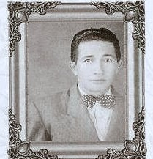
Relatos da Assembleia de Deus
Um evangelista chamado José Bezerra da Silva, ao
pregar no sertão de Pernambuco, foi cercado por
homens armados que pretendiam matá-lo por
“perturbar” a religião local.
Ao apontarem o revólver contra ele, a arma falhou
três vezes. Um dos perseguidores caiu ao chão como
morto.
Após isso, o grupo fugiu aterrorizado. O homem que
caiu acordou e se converteu, testemunhando que
viu “um homem de branco” protegendo o pregador.
Registrado em diversos memoriais e conferências da AD no Nordeste.

Slide 20

Relatos da Assembleia de Deus
Missionária Frida Vingren, esposa de Gunnar Vingren, ao evangelizar no Rio de Janeiro, foi ameaçada por um grupo hostil que planejava incendiar o templo.
Durante a noite, relatos dizem que uma luz intensa pairou sobre o local, e os vizinhos testemunharam uma figura gigante com espada em frente à porta — o ataque foi cancelado por medo.
Cartas de Frida Vingren e trechos de sua biografia "A Mulher do Avivamento".

Slide 21
2. A INTERCESSÃO DA IGREJA
A Igreja não cessava de orar (At 12.5).
A morte de Tiago fez a Igreja se levantar com mais fervor pela vida de Pedro.
Oração contínua gera:
Livramentos sobrenaturais
Refrigério espiritual
Direcionamento divino

Slide 22
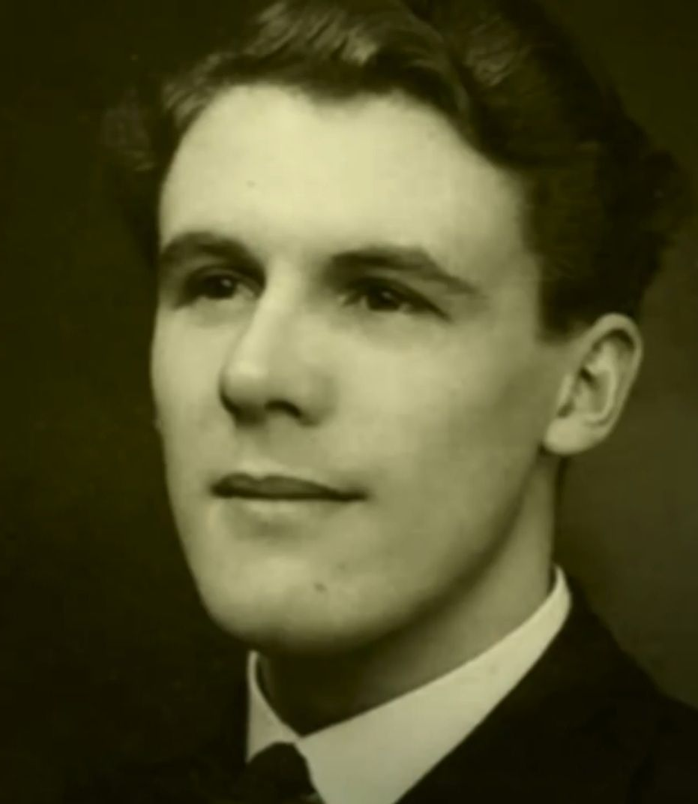
2. A INTERCESSÃO DA IGREJA
Leonard Ravenhill: “A Igreja avança de joelhos”.
Testemunhos:
Missionários relatam curas, visões, proteção em zonas de guerra.
Cultos antigos da AD foram marcados por oração intensa e manifestação do Espírito Santo.

Slide 23
Relatos da Assembleia de Deus
Relatos vindos de Belém, em 1920, descrevem uma vigília de oração intensa, na qual vários irmãos ouviram vozes de anjos louvando junto com a congregação, mesmo sem haver pessoas no coro.
Alguns viram luzes brilhantes e uma figura resplandecente junto ao púlpito. Tais experiências geraram arrependimento, batismo com o Espírito Santo e vocações missionárias.
"Legado de Fogo" (documentário CPAD) e no livro de Isael de Araújo.

Slide 24
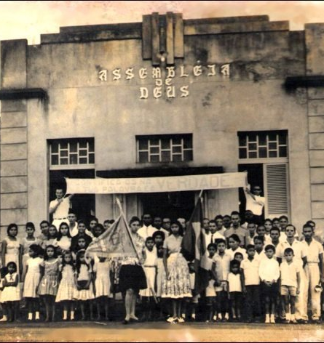
Relatos da Assembleia de Deus
Em Camaragibe (PE), por volta de 1936, um
culto simples com poucos irmãos terminou com pessoas caídas em êxtase espiritual, e relatos de uma nuvem de glória que encheu
o salão, a ponto de pessoas da vizinhança entrarem chorando e se convertendo sem
pregação.
Muitas dessas conversões se tornaram pastores e
evangelistas nas décadas seguintes.
Relatos preservados nos arquivos da Assembleia de Deus em Pernambuco (IEADPE).
.

Slide 25

3. O VALOR DA ORAÇÃO
Efeitos na Bíblia:
Atos 4.31: lugar abalado
Atos 10.3: anjo aparece a Cornélio
Atos 2: o Espírito desce em oração

Slide 26
3. O VALOR DA ORAÇÃO
Desde os primórdios da Assembleia de Deus,
iniciada em 1911 por Gunnar Vingren e Daniel Berg, a oração era prioridade absoluta na vida da igreja. Eles mesmos vieram dos EUA influenciados pelo movimento pentecostal de Azusa Street, onde a busca por uma vida cheia do Espírito era constante, com longos períodos de jejum, oração e consagração.
Em Belém do Pará, os primeiros crentes reuniam-se quase diariamente em oração nas casas, com cultos que se estendiam até altas horas da madrugada.
Não havia pressa. A busca pela presença de Deus era o centro da vida cristã.

Slide 27
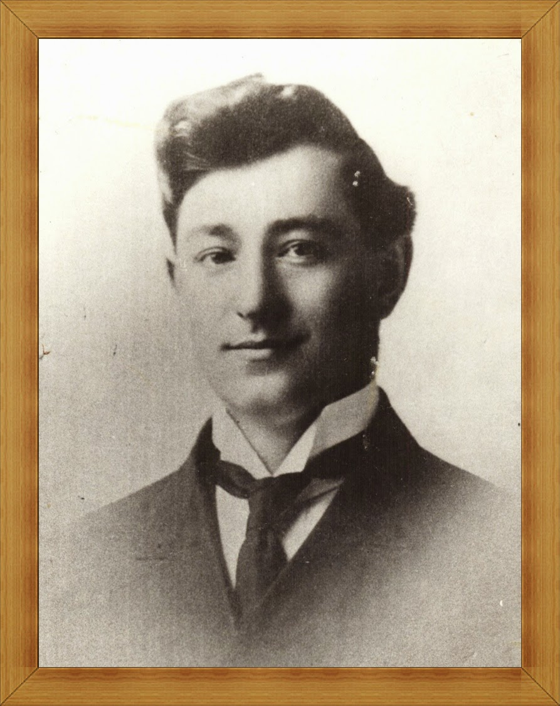
3. O VALOR DA ORAÇÃO
Relatos dizem que o ambiente era tomado por glória, com línguas estranhas, interpretações, profecias, e visões de anjos.
Gunnar Vingren escreveu em seu diário (Diário do Pioneiro):
“A glória do Senhor encheu a sala. Ficamos por horas ajoelhados, sem conseguir falar nada, apenas adorando em espírito. As palavras sumiram, e só línguas estranhas fluíam.”

Slide 28
TÓPICO III – A IGREJA DESTEMIDA

Slide 29
1. TESTEMUNHO COM PODER
O Espírito Santo capacita com ousadia e autoridade (At 4.13; At 1.8).
Patrística:
Policarpo, mártir, resistiu até a morte, dizendo: “Há 86 anos sirvo a Cristo. Não o negarei”.

Slide 30
Igreja operante tem:
Palavra com poder
Sinais e maravilhas
Amor e unidade
Vida de oração

Slide 31
2. CONVICTOS DE SUA FÉ
Lucas registra a ousadia de Pedro (At 5.29): “Mais importa obedecer a Deus do que aos homens”.
A firmeza de fé mesmo diante da morte (At 7: Estevão)
Hoje, muitos trocam princípios por aceitação social.

Slide 32

Perigo!!!
Um movimento surgido no século XIX, que tenta reinterpretar a Bíblia à luz da razão e da ciência moderna, negando ou relativizando:
A inspiração e inerrância das Escrituras;
Os milagres;
A divindade de Cristo;
A doutrina do pecado original;
A necessidade da cruz para a salvação

Slide 33
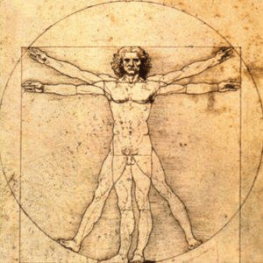
Perigo!!!
Pregações se tornam psicológicas, antropocêntricas e motivacionais, em vez de cristocêntricas e bíblicas.
A Bíblia passa a ser vista como um livro simbólico, e não como regra de fé e prática.
Há abandono da doutrina do juízo, da santidade e da necessidade de arrependimento.

Slide 34

VOCÊ É O CENTRO!!!??????

Slide 35
Perigo!!!
O AVANÇO DO RELATIVISMO MORAL
Afirma que não há verdade absoluta e que cada indivíduo pode decidir o que é certo ou errado para si. Na prática, isso significa:
“O que é pecado para você, pode não ser para mim.”
“O importante é o amor, não importa a forma.”
Igrejas passam a tolerar ou celebrar práticas antibíblicas para não “ferir sentimentos”.
A autoridade das Escrituras é substituída pela cultura popular ou por interpretações subjetivas.

Slide 36
MOTIVOS DO ESFRIAMENTO DA FÉ NA IGREJA CONTEMPORÂNEA
Falta de leitura bíblica
O IBGE (2019) e a Sociedade Bíblica do Brasil revelaram que menos de 20% dos evangélicos leem a Bíblia diariamente.
Sem leitura bíblica, o crente fica sem alimento espiritual (Mt 4.4).
Isso gera cristãos imaturos, vulneráveis a heresias e emocionalmente frágeis (Hb 5.12-14).
“A Bíblia não foi dada apenas para ser estudada, mas para ser obedecida.” — A. W. Tozer

Slide 37
MOTIVOS DO ESFRIAMENTO DA FÉ NA IGREJA CONTEMPORÂNEA
Falta de oração e comunhão
Sem oração, não há sensibilidade ao Espírito Santo, nem direção espiritual (Ef 6.18; Lc 21.36).
A ausência de comunhão com os irmãos isola o cristão, facilitando o esfriamento e o desvio (Hb 10.25).
“Quando a igreja para de orar, ela se torna uma organização — e não mais um organismo vivo.” — David Wilkerson

